Slide 1


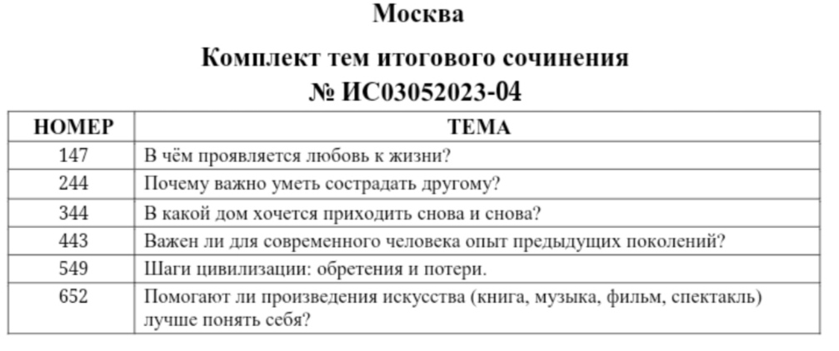
Итоговое сочинение.
2025-2026
Основной день — первая среда декабря
2025 года
(3 декабря).
Пересдачи —4 февраля и 8 апреля 2026 года.
Место проведения – МОУ СШ №18

Slide 2
Основные правила написания и критерии.
Итоговое сочинение в 2025 году пройдёт 3 декабря. На написание работы отводится 3 часа 55 минут. Нужно написать развёрнутое, структурированное и аргументированное сочинение по одной из выбранных тем.
Объём – не меньше 250 слов (иначе незачёт). Рекомендуемый объём – больше 350 слов.
Обязателен 1 литературный пример (можно из массовой литературы, из Библии. Если Вы хорошо знакомы с текстом Библии по причине своего вероисповедания или по иным причинам, можете смело использовать текст Священного Писания в качестве примера).
Главные критерии: соответствие теме и аргументация. Без зачёта по ним работа не проверяется.
Сочинение должно быть написано самостоятельно, не допускается списывание.
Комплект из шести тем открывают за 15 минут до экзамена, заранее известны только разделы и подразделы.

Slide 3

В 2025/26 учебном году на экзамене будут темы, которые уже использовались в прошлые годы (в закрытом банке ФИПИ их около двух тысяч).
1. Духовно-нравственные ориентиры в жизни человека.
1.1. Внутренний мир человека и его личностные качества.
1.2. Отношение человека к другому человеку (окружению), нравственные идеалы и выбор между добром и злом.
1.3. Познание человеком самого себя.
1.4. Свобода человека и её ограничения.
2. Семья, общество, Отечество в жизни человека.
2.1. Семья, род; семейные ценности и традиции.
2.2. Человек и общество.
2.3. Родина, государство, гражданская позиция
человека, традиции.
3. Природа и культура в жизни человека.
3.1. Природа и человек.
3.2. Наука и человек.
3.3. Искусство и человек.

Slide 4
Объяснения к разделам тем итогового сочинения.
Раздел 1. Духовно-нравственные ориентиры в жизни человека.
Темы этого раздела:
связаны с вопросами, которые человек задаёт себе сам, в том числе, делая нравственный выбор;
нацеливают на рассуждение о нравственных идеалах и моральных нормах, сиюминутном и вечном, добре и зле, о свободе и ответственности;
касаются размышлений о смысле жизни, гуманном и антигуманном поступках, их мотивах, причинах внутреннего разлада и об угрызениях совести;
позволяют задуматься об образе жизни человека, о выборе им жизненного пути, значимой цели и средствах её достижения, любви и дружбе;
побуждают к самоанализу, осмыслению опыта других людей (или поступков литературных героев), стремящихся понять себя.

Slide 5
Раздел 2. Семья, общество, Отечество в жизни человека.
Темы этого раздела:
связаны со взглядом на человека как представителя семьи, общества, народа, поколения, эпохи;
нацеливают на размышление о семейных и общественных ценностях, традициях и обычаях, межличностных отношениях и влиянии среды на человека;
касаются вопросов исторического времени, гражданских идеалов, важности сохранения исторической памяти, роли личности в истории;
позволяют задуматься о славе и бесславии, личном и общественном, своём вкладе в общественную жизнь;
побуждают рассуждать об образовании и о воспитании, споре поколений и об общественном благополучии, о народном подвиге и направлениях развития общества.

Slide 6
Раздел 3. Природа и культура в жизни человека.
Темы этого раздела:
связаны с философскими, социальными, этическими, эстетическими проблемами, вопросами экологии;
нацеливают на рассуждение об искусстве и науке, о феномене таланта, ценности художественного творчества и научного поиска, о собственных предпочтениях или интересах в области искусства и науки;
касаются миссии художника и ответственности человека науки, значения великих творений искусства и научных открытий (в том числе в связи с юбилейными датами);
позволяют осмысливать роль культуры в жизни человека, важность исторической памяти, сохранения традиционных ценностей;
побуждают задуматься о взаимодействии человека и природы, направлениях развития культуры, влиянии искусства и новых технологий на человека.

Slide 7
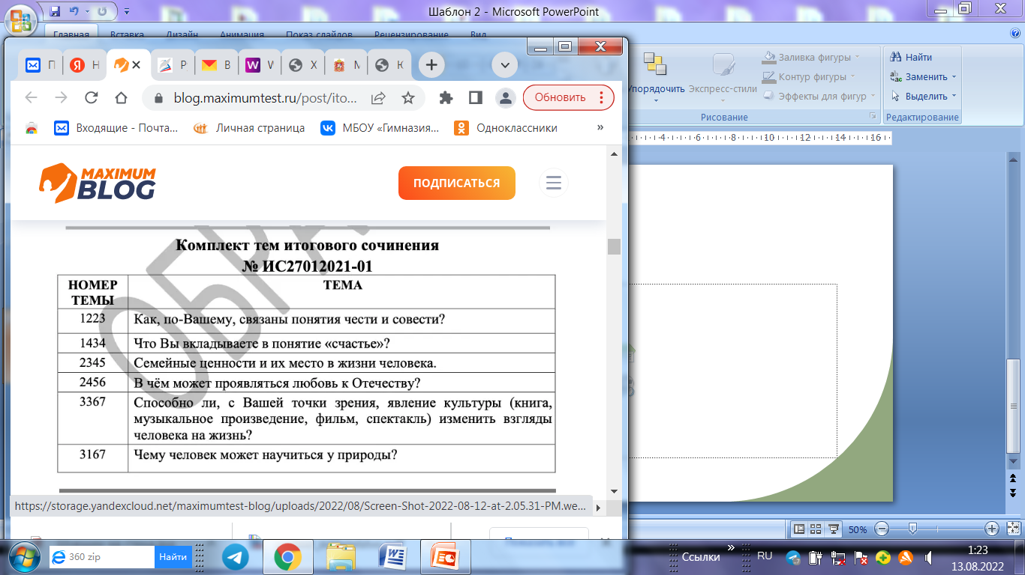

Slide 8
Какие примеры можно приводить.
В итоговом сочинении можно приводить примеры из отечественной и мировой литературы, ссылаться не только на российских, но и на зарубежных авторов.
Также можно использовать дневники, мемуары, публицистику, произведения устного народного творчества (кроме малых жанров),
философские, культурологические, психологические исследования, научные труды.
Важно, чтобы примеры соотносились с темой и были размещены в опубликованном источнике.
Малые жанры устного народного творчества (например, пословицы и поговорки), комиксы, графические романы не засчитают, потому что они не являются художественными текстами в привычном понимании.

Slide 9

Критерии.
Сочинение оценивается по пяти критериям.
По каждому можно получить зачёт или незачёт.
Первые два критерия самые важные: если не получить по ним зачёт, экзамен не сдан.
Чтобы получить зачёт за сочинение, нужно получить зачёт за два первых критерия + ещё хотя бы за один из остальных трёх.
1. Соответствие теме.
Самое важное —
не уходить от темы,
соотнести доказательство и вывод с
тезисом,
не подменять понятия.

Slide 10

Критерии.
2. Привлечение литературного материала.
Чтобы получить зачёт, нужно привести хотя бы 1 литературный пример — из русской классики, школьной программы или мировой литературы. Главное — объяснить пример, сделать вывод.
3. Композиция и логика рассуждения.
Чтобы получить балл по этому критерию, следует использовать классическую структуру сочинения.
5 абзацев:
вступление (тезис, краткий ответ на вопрос темы).
собственное мнение, которое нужно доказать аргументами.
аргумент 1 (литературный пример + пояснение, т. е. микровывод).
аргумент 2 (дополнительный пример или контраргумент + пояснение).
Вывод (заключение) (итог рассуждений + личная позиция).
Критерий засчитают, если сочинение выстроено логично и в нём есть абзацное членение.

Slide 11


Критерии.
4. Качество письменной речи.
Если речевые ошибки затрудняют понимание смысла, ставят незачёт, если мысль ясна — зачёт.
5. Грамотность.
Незачёт поставят, если на 100 слов приходится в сумме более пяти ошибок:
грамматических, орфографических, пунктуационных.
На сочинении можно пользоваться
орфографическим словарём.

